Slide 1
APROPIACIÓN CURRICULAR
Historia, Geografía y Ciencias Sociales
Sesión: n°4
Fecha de la sesión: martes 26 de noviembre 2024
Nombre de la asesora: Nicole Avalos Díaz
Correo institucional: historia@centcap.cl

Slide 2
CRONOGRAMA
N° de sesión | Fecha | Contenido
Sesión 1 | 5/11/2024 | Bienvenida Presentación del curso Modalidad de trabajo ¿Qué es la prueba de conocimientos específicos? Análisis y diagnóstico con el temario para reconocer fortalezas y debilidades Ensayo N°1
Sesión 2 | 12/11/2024 | Revisión de resultados del Ensayo N°1 y retroalimentación colectiva Análisis detallado de los contenidos más descendidos. Revisión de bibliografía y recursos disponibles Plenario para dudas y comentarios Ensayo N°2
Sesión 3 | 19/11/2024 | Retroalimentación del Ensayo N°2 Plenario para dudas y comentarios Ensayo N°3
Sesión 4 | 26/11/2024 | Retroalimentación del Ensayo N°3 Plenario para dudas y comentarios Ensayo N°4
Sesión 5 | 3/12/2024 | Retroalimentación del Ensayo N°4 Plenario para dudas y comentarios Encuesta de satisfacción

Slide 3
ENSAYO N°3: EDUCACIÓN BÁSICA
Historia, Geografía y Ciencias Sociales

Slide 4
En el contexto de la unidad “Grandes civilizaciones prehispánicas” el profesor, al explicar características centrales del sistema económico de los incas, observa que un grupo de sus estudiantes no comprende el término de economía redistributiva. Entonces, decide volver a explicar el concepto, pero esta vez mediante una analogía.
¿Cuál de las siguientes analogías se ajusta al concepto de economía redistributiva?
La ONEMI canalizó recursos asignados por el Estado para hacer frente a la catástrofe y reiniciar plan de construcción de la zona afectada por aluvión.
La Municipalidad efectuó la devolución de los dineros pagados el año anterior por la recolección de basura a sus vecinos de la tercera edad.
La Teletón inició una nueva campaña para recolectar más dinero que el año pasado y con él construir un nuevo centro de rehabilitación.
La Fundación Hogar de Cristo redujo costos de sus viviendas sociales.
CORRECTA
DISTRACTOR
INCORRECTA
INCORRECTA

Slide 5
Redistribución de la riqueza
El Estado está obligado a proporcionar recursos adicionales, ya sea en aportaciones de dinero o en servicios, a grupos específicos dentro de la sociedad.
En el contexto de la economía redistributiva, el objetivo es la redistribución de los recursos, es decir, tomar recursos de una parte de la sociedad para distribuirlos entre aquellos que más lo necesitan. En este caso, la analogía correcta debe reflejar la idea de que los recursos se recogen y se asignan a quienes los requieren, tal como ocurre en el sistema económico de los incas, donde el Estado central era el encargado de redistribuir los bienes y recursos.

Slide 6
Lea el siguiente texto:
A partir de 1934, la inestabilidad política de Austria fue creciendo, alentada por el propio Hitler. El nazismo austríaco pro alemán animó a Hitler a presionar al Primer Ministro para que consintiese el Anschluss (anexión) del país quien, enfrentado a los hechos, solicitó colaboración a Francia y Gran Bretaña sin éxito. De este modo, el 12 de marzo de 1938 las tropas alemanas entraron en Austria y fueron recibidas con júbilo por la mayoría de la población austríaca, que a esas alturas era gobernada por un primer ministro pro nazi.
¿Por qué el conflicto político descrito se considera uno de los antecedentes que rodearon el estallido de la Segunda Guerra Mundial?
Porque demostró el creciente apoyo popular que tenía el nazismo entre los habitantes de diversos países de Europa.
Porque favoreció la difusión del nazismo entre los pueblos de habla germana existentes en Europa.
Porque significó el fracaso de la oposición de las potencias europeas ante el expansionismo alemán propiciado por Hitler.
Porque estimuló a Hitler para seguir con su política expansionista ante la falta de respuesta de las potencias europeas.
DISTRACTOR
INCORRECTA
INCORRECTA
CORRECTA

Slide 7
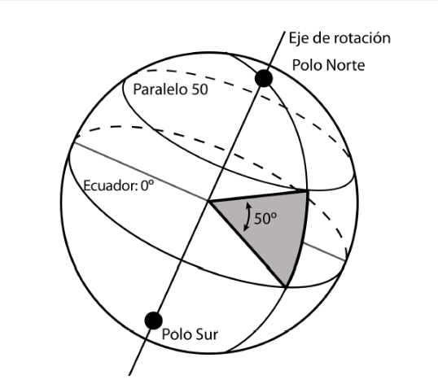
Observa la siguiente imagen
¿A qué concepto geográfico corresponde lo destacado en gris en esta representación de la Tierra?
Paralelo
Meridiano
Latitud
Longitud
INCORRECTA
INCORRECTA
CORRECTA
DISTRACTOR

Slide 8
La latitud es una medida geográfica que indica la distancia de un punto de la Tierra al Ecuador, en dirección norte o sur. Se mide en grados (°), con valores que van desde 0° en el Ecuador hasta 90° al norte y 90° al sur, siendo 90° Norte el Polo Norte y 90° Sur el Polo Sur.
La latitud es fundamental para determinar la ubicación de un lugar en la superficie terrestre y también influye en el clima de la región, ya que las zonas cercanas al Ecuador suelen tener climas más cálidos, mientras que las zonas cercanas a los polos son más frías.

Slide 9
La longitud es una medida geográfica que indica la distancia de un punto de la Tierra al meridiano de Greenwich, que es el meridiano 0° o meridiano de referencia. Se mide en grados (°) y se utiliza para localizar un punto en dirección este u oeste desde este meridiano.
Longitud este o longitud este de Greenwich se refiere a la distancia medida hacia el este desde el meridiano de Greenwich, hasta un máximo de 180°.
Longitud oeste o longitud oeste de Greenwich se refiere a la distancia medida hacia el oeste desde el meridiano de Greenwich también hasta un máximo de 180°.
El meridiano de Greenwich se utiliza como referencia para dividir la Tierra en dos hemisferios: el hemisferio occidental (al oeste del meridiano) y el hemisferio oriental (al este del meridiano).

Slide 10
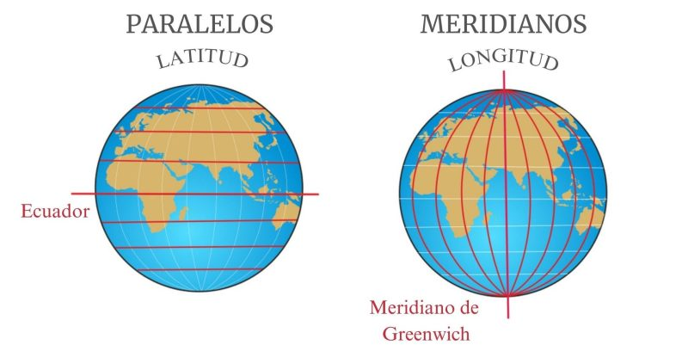
Un paralelo es una línea imaginaria que rodea la Tierra de forma horizontal, paralela al Ecuador. Los paralelos se utilizan para medir la latitud.
Un meridiano es una línea imaginaria que conecta los polos de la Tierra, corriendo de norte a sur. Los meridianos se utilizan para medir la longitud.

Slide 11
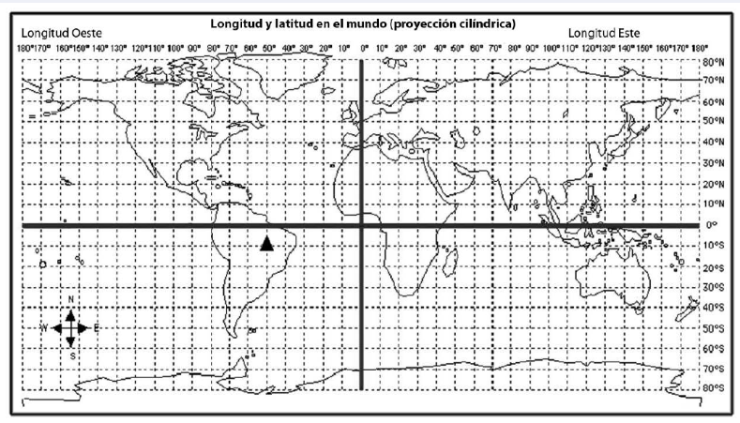
Un docente que se encuentra trabajando con sus alumnos de 5° básico el objetivo “localizar en diversos recursos cartográficos diferentes lugares, utilizando coordenadas geográficas”. Solicita a uno de sus estudiantes que dibuje un triángulo en la localización 50°S - 10°O en el planisferio colocado sobre el pizarrón. El estudiante que salió a la pizarra realizó la tarea del siguiente modo:

Slide 12
¿Qué instrucción podría dar el profesor para reorientar al estudiante y propiciar que realice la tarea en forma adecuada?
¿Dónde colocaste el triángulo? Lo ubicaste en la posición equivocada. Obsérvalo nuevamente y cámbialo a la ubicación correcta.
¿Te das cuenta de que confundiste cómo se miden las coordenadas? Ubicaste el triángulo en la latitud 10° Sur y longitud 50° Oeste.
¿Qué líneas de referencia se usan para medir la latitud y longitud? Busca las líneas de referencia y destácalas en el mapa. Entonces, ¿está bien ubicado el triángulo?
¿Qué son la latitud y longitud? Recuerda, la latitud es la distancia en que se encuentra un punto con relación al Ecuador y la longitud con relación al meridiano de Greenwich.
INCORRECTA
INCORRECTA
CORRECTA
DISTRACTOR

Slide 13
Un docente, durante el desarrollo de la unidad “Chile, un país diverso”, presenta a sus estudiantes de 5° básico el tema de las zonas naturales de Chile y les explica que el país posee una gran variedad de climas, desde el desértico al polar, pasando por el templado mediterráneo e incluyendo el tropical lluvioso. Una estudiante se acerca al mapamundi que está colgado en el pizarrón de la sala y dice “Qué raro que un país tan chico tenga tantos climas, incluso más que Estados Unidos, que es tan grande y está más arriba”.
¿Qué dificultad para el análisis cartográfico se infiere del comentario de la estudiante?
Utilización de referentes espaciales relativos para el análisis del espacio geográfico
Subvaloración de la escala como elemento base en el análisis espacial
Distorsión de las dimensiones absolutas en la interpretación del espacio geográfico
Focalización en la extensión de la superficie como factor determinante para el análisis espacial
INCORRECTA
INCORRECTA
DISTRACTOR
CORRECTA

Slide 14
El monocultivo es una práctica agrícola muy utilizada por las ventajas económicas derivadas de su implementación. Sin embargo, acarrea una serie de daños para el medioambiente.
¿Cuál es una consecuencia ambiental negativa de corto plazo para el área de emplazamiento de los monocultivos?
Degradación de suelos
Pérdida de biodiversidad
Alteración del ciclo hidrológico
Aceleración del efecto invernadero
DISTRACTOR
CORRECTA
INCORRECTA
INCORRECTA

Slide 15
Degradación de suelos: el cultivo repetido de una misma especie de planta agota los nutrientes del suelo, lo que puede llevar a la degradación del mismo. Además, el monocultivo puede provocar la compactación del suelo y la reducción de su fertilidad a corto plazo.
Pérdida de biodiversidad: aunque la pérdida de biodiversidad es una consecuencia grave del monocultivo, suele ser más evidente a largo plazo, ya que la creación de un monocultivo implica reemplazar un ecosistema diverso por un solo cultivo, lo que afecta a las especies locales.
Alteración del ciclo hidrológico: el monocultivo puede alterar el ciclo hidrológico debido a los cambios en la cobertura del suelo, la mayor necesidad de riego o el uso intensivo de pesticidas y fertilizantes. Aunque es importante, esta es una consecuencia más compleja y puede tener efectos a mediano o largo plazo.
Aceleración del efecto invernadero: si bien los monocultivos pueden contribuir al cambio climático, la aceleración del efecto invernadero no es una consecuencia inmediata de los monocultivos, sino un efecto acumulativo de las emisiones de gases de efecto invernadero a largo plazo.

Slide 16
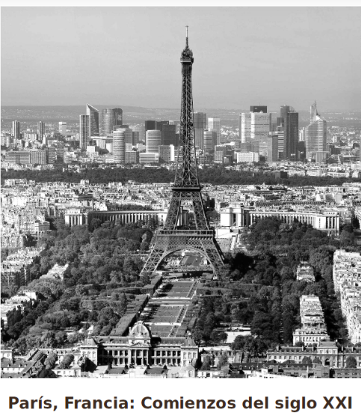
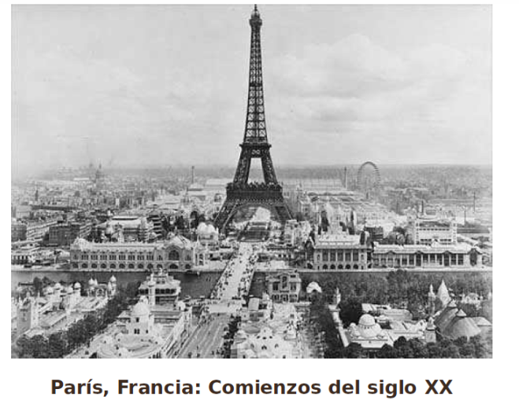

Slide 17
Considerando los procesos de urbanización, ¿qué transformación espacial se ejemplifica en la anterior secuencia de imágenes?
La consolidación de fenómenos de conurbación
La densificación del espacio
La sectorización de la ciudad en barrios
El establecimiento de un anillo periférico marginal
INCORRECTA
CORRECTA
DISTRACTOR
INCORRECTA

Slide 18
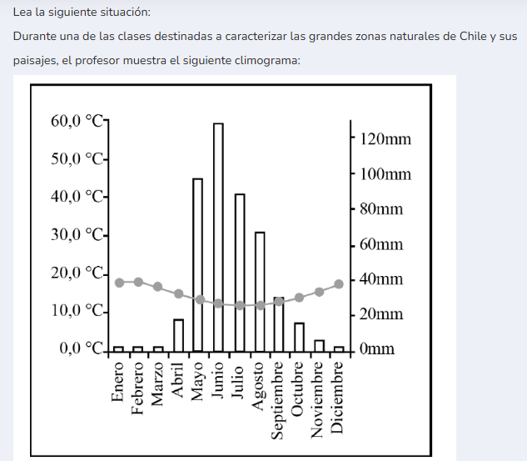
Precipitaciones en milímetros
Temperatura en grados celsius

Slide 19
Luego solicita a un estudiante que describa cómo es el comportamiento de las precipitaciones. Este señala que las lluvias son pocas, parejas y similares en el año; el profesor dice: “fijémonos bien en la imagen, miren nuevamente y con más atención el climograma”.
¿Qué error presente en la respuesta del estudiante es el de mayor relevancia para la comprensión del climograma?
Confundir las unidades de medida representadas por la línea del gráfico
Establecer que la línea del gráfico representa el volumen de precipitaciones mensuales
Interpretar los datos del gráfico minimizando la importancia de la escala
Leer los valores de la línea del gráfico como los promedios de las precipitaciones mensuales
INCORRECTA
DISTRACTOR
INCORRECTA
CORRECTA

Slide 20
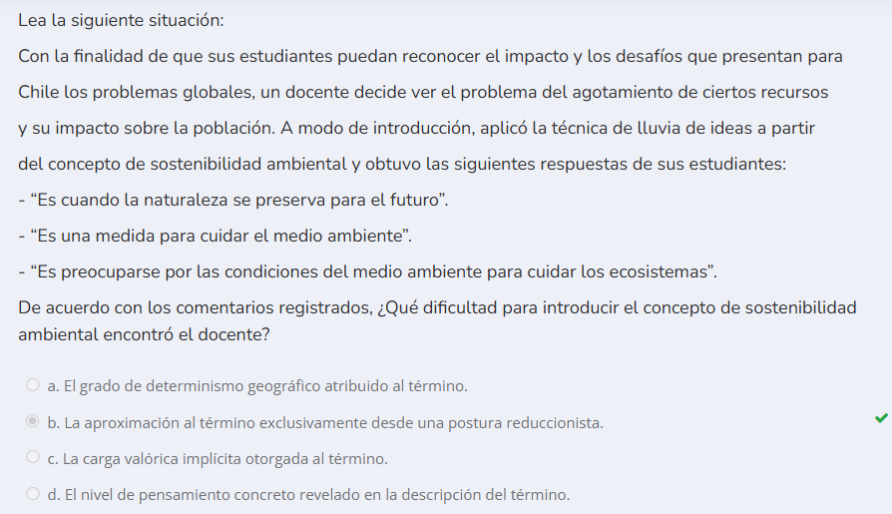
DISTRACTOR
CORRECTA
INCORRECTA
INCORRECTA

Slide 21
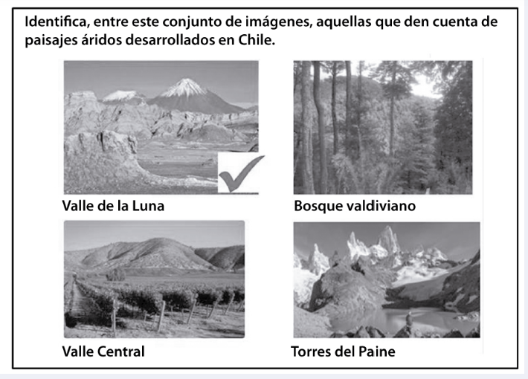
Durante una clase de la unidad “La diversidad geográfica de Chile”, un docente está trabajando con sus estudiantes de 6° básico la identificación de las zonas naturales de Chile. Para ello les entrega una guía con diferentes imágenes y solicita que identifiquen zonas áridas. En el desarrollo de la clase, detecta que la mayoría de los estudiantes reconoce sólo una de ellas.
Entonces, el docente consideró necesario detener el ejercicio para explicar el concepto de aridez, ya que los estudiantes tenían una comprensión parcial de él.
¿Cuál de las siguientes preguntas permitiría a los estudiantes comprender el concepto de aridez?
¿A qué zona natural pertenecen estos paisajes?
¿Qué macroforma del relieve predomina en cada uno de estos paisajes?
¿En cuál de estos paisajes hay menos precipitaciones?
¿En qué paisajes no hay vegetación?
INCORRECTA
INCORRECTA
DISTRACTOR
CORRECTA

Slide 22
Un docente se encuentra diseñando una clase para la unidad “Diversidad geográfica de Chile: principales rasgos físicos y recursos de las distintas zonas naturales del país”, destinada a que sus estudiantes de 5° básico logren caracterizar las grandes zonas naturales de Chile y sus paisajes, considerando su ubicación geográfica. Para ello, requiere estructurar una actividad de cierre que le permita verificar si el objetivo se alcanzó.
¿Cuál de las siguientes actividades sería pertinente para medir el objetivo propuesto para esa clase?
Confeccionar un mapa de las zonas naturales de Chile, utilizando simbología convencional.
Ubicar en un mapa las zonas naturales de Chile que ha visitado con su familia y describirlas.
Localizar lugares turísticos de cada zona de Chile a partir del sistema de coordenadas geográficas.
Comparar las zonas naturales de Chile a partir de imágenes y diversos mapas.
DISTRACTOR
INCORRECTA
INCORRECTA
CORRECTA

Slide 23
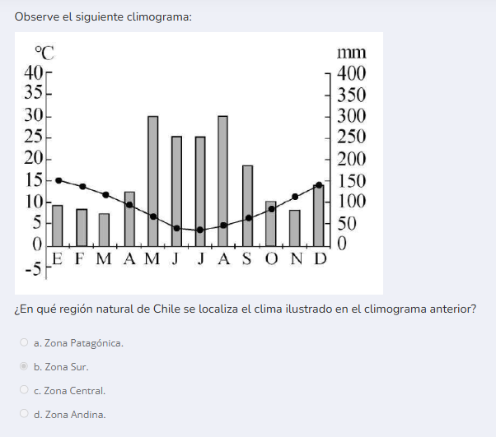
DISTRACTOR
CORRECTA
INCORRECTA
INCORRECTA

Slide 24
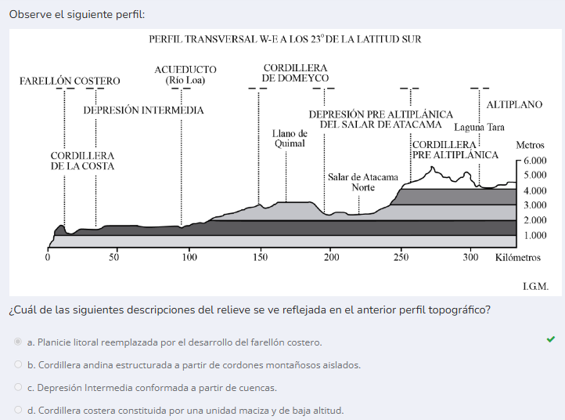
CORRECTA
INCORRECTA
DISTRACTOR
INCORRECTA

Slide 25
Este perfil representa un corte transversal de oeste a este a la latitud 23° Sur de Chile, mostrando las principales unidades del relieve en esta zona. En el gráfico, se identifican las siguientes zonas clave:
Farellón Costero: corresponde a una franja cercana al litoral que reemplaza a la planicie costera. Es una elevación característica de esta zona que separa la Cordillera de la Costa de la Depresión Intermedia.
Cordillera de la Costa: representada como una unidad montañosa de baja altura comparada con otras cordillera. Se encuentra al oeste del perfil.
La descripción del relieve que se refleja en el perfil topográfico es:
Planifice litoral reemplazada por el desarrollo del farellón costero: esto se observa en la parte izquierda del perfil, donde en lugar de una planicie litoral característica, aparece el farellón costero, una formación geológica que se eleva directamente desde la costa, modificando la típica transición plana hacia el interior.

Slide 26
CORRECTA
INCORRECTA
DISTRACTOR
INCORRECTA

Slide 27
Las respuestas dadas por los estudiantes sugieren que están identificando elementos individuales (como alturas o ubicaciones) sin considerar cómo se relacionan entre sí o con el contexto espacial más amplio del perfil topográfico.
La comprensión de los fenómenos espaciales como hitos aislados: esta opción se ajusta al problema: los estudiantes están viendo los elementos del perfil de forma independiente (como puntos o hitos aislados), sin integrarlos en un análisis espacial más amplio.
La dificultad para establecer relaciones causales en un espacio: no parece aplicarse aquí, ya que las respuestas de los estudiantes no reflejan un análisis causal, sino más bien una descripción estática de elementos.
La incapacidad para visualizar el dinamismo del espacio geográfico: aunque relevante en algunos casos, no es el problema específico aquí, ya que el dinamismo no se menciona en las respuestas de los estudiantes.
La interpretación de los fenómenos geográficos sin considerar la escala de representación: este problema tampoco es evidente en las respuestas de los estudiantes, ya que no se observa confusión con respecto a las proporciones o escalas.

Slide 28
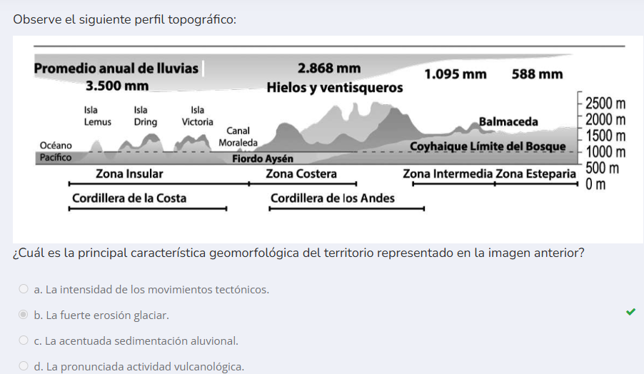

Slide 29
El perfil muestra la transición desde la Zona Insular, pasando por la Zona Costera, hasta la Cordillera de los Andes y las zonas intermedia y esteparia. Se mencionan explícitamente “hielos y ventisqueros” en la parte más elevada del perfil, indicando una fuerte influencia glaciar. En la zona de los fiordos y cordillera, los valores de lluvia son muy altos (3.500 mm), lo que favorece la formación de glaciares y erosión.
La intensidad de los movimientos tectónicos: aunque Chile es una zona tectónicamente activa, el perfil no destaca evidencia directa de movimientos tectónicos (como fallas o actividad sísmica específica) en esta región. Por lo tanto, esta no es la respuesta principal.
La fuerte erosión glaciar: la presencia de glaciares y ventisqueros, junto con fiordos, indica un modelado del paisaje.
La acentuada sedimentación aluvional: podría deducirse por la alta cantidad de precipitaciones que muestra el perfil, pero no es la respuesta correcta.
La pronunciada actividad vulcanológica: esta respuesta no es evidente en el perfil topográfico.

Slide 30
ENSAYO N°3: EDUCACIÓN CIUDADANA
Historia, Geografía y Ciencias Sociales

Slide 31
“El problema constitucional es la existencia de instituciones fundadas en y que contienen una trampa, que implica que lo que se manifiesta en las elecciones es políticamente indiferente: porque no importa mucho quién gane y quién pierda, porque una mayoría parlamentaria no puede hacer reformas considerables sin la aprobación de la derecha, y porque si llega a lograrlo serán invalidadas por el Tribunal Constitucional (...)”.
Fernando Atria, abogado constitucionalista, El Desconcierto, 2014.
El texto citado corresponde a un extracto de una crítica respecto a la Constitución de 1980 y sus disposiciones. A partir del análisis de la fuente, ¿cuál de las siguientes opciones constituye un aspecto de la institucionalidad política en Chile?
La función tutelar de las Fuerzas Armadas
La existencia de senadores designados
La imposición del quórum calificado
La facultad del Tribunal Constitucional
INCORRECTA
INCORRECTA
CORRECTA
DISTRACTOR

Slide 32
En general, quórum en el ámbito legislativo es el número mínimo de parlamentarios que deben estar presentes para que el órgano correspondiente pueda reunirse o tomar acuerdos. Conforme a la Constitución Política de 1980, por regla general las materias de los proyectos de ley, de leyes comunes o simples, requerirán para su aprobación del voto favorable de la mayoría de los miembros presentes en cada Cámara, o las mayorías que sean aplicables en casos especiales. Excepcionalmente, determinadas materias requieren un quórum especial de aprobación:
leyes orgánicas constitucionales
leyes de quórum calificado
leyes que interpretan a la Constitución Política

Slide 33
Las leyes de quórum calificado son aquellas que requieren para su aprobación, modificación o derogación de la mayoría absoluta de los diputados y senadores en ejercicio. Entre las materias que son propias de estas leyes se encuentran:
La reserva o secreto de los actos y resoluciones de los órganos del Estado
La determinación de las conductas terroristas y su penalidad
La libertad de emitir opinión y de informar, sin censura previa, en cualquier forma y por cualquier medio
Organización y demás funciones y atribuciones del Consejo Nacional de Televisión
Regulación del ejercicio del derecho a la seguridad social
Autorización al Estado y sus organismos para desarrollar actividades empresariales o participar en ellas
Limitaciones o requisitos para la adquisición de dominio de algunos bienes cuando lo exija el interés nacional
Autorización al Estado, a sus organismos y a las municipalidades la contratación de empréstitos cuyo vencimiento exceda del término de duración del respectivo período presidencial
Concesión de indultos generales y amnistías

Slide 34
Las leyes o materias de leyes que requieren quórum calificado de ⅗ partes de los senadores y diputados en ejercicio son:
Las normas legales que interpreten preceptos constitucionales
Las modificaciones referidas a la Ley Orgánica sobre Votaciones Populares y Escrutinios que digan relación con el número de senadores, las circunscripciones existentes y el sistema electoral vigente
Fuente: Quórums en la Constitución Política de 1980, Biblioteca del Congreso Nacional de Chile, Asesoría Técnica Parlamentaria, noviembre 2019. Disponible en https://obtienearchivo.bcn.cl/obtienearchivo?id=repositorio/10221/28021/1/BCN_Quorums_CPR.pdf

Slide 35
Durante la dictadura cívico militar, se crearon las bases de una nueva institucionalidad política, que se tradujo en una Carta Fundamental aprobada en 1980. Al respecto, ¿cuál de los siguientes organismos fue designado como encargado de garantizar el orden institucional de la República?
Consejo de Seguridad Nacional
Fuerzas Armadas
Congreso Nacional
Tribunal Constitucional
DISTRACTOR
CORRECTA
INCORRECTA
INCORRECTA

Slide 36
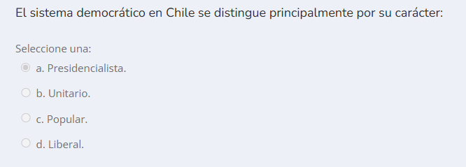
CORRECTA
DISTRACTOR
INCORRECTA
INCORRECTA

Slide 37
DISTRACTOR
INCORRECTA
INCORRECTA
CORRECTA

Slide 38
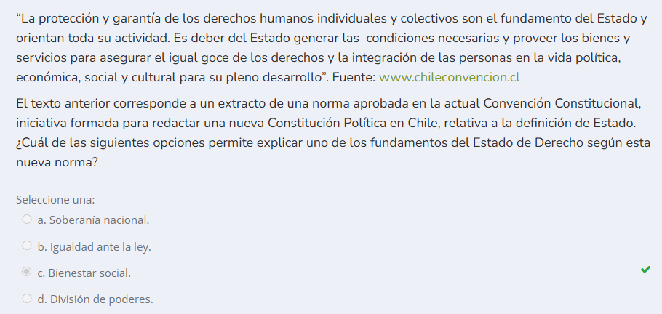

Slide 39
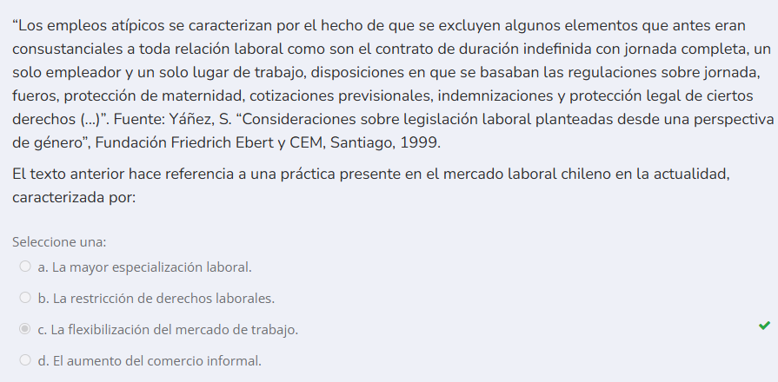

Slide 40
La flexibilidad laboral puede definirse como el conjunto de estrategias empresariales de utilización de los recursos humanos y en particular del tiempo de trabajo, es decir, como un fenómeno empresarial caracterizado por la innovación en la forma de contratar, utilizar, organizar y administrar el trabajo. La flexibilidad laboral se revela como un fenómeno que toca al conjunto de la vida, sus espacios individuales y sociales, con efectos marcados sobre el bienestar, la salud, la calidad de vida familiar y la calidad del descanso, del uso del tiempo no trabajado.
Las estrategias flexibilizadoras en materia laboral son resultado de dos grupos de motivaciones generales que orientan las decisiones empresariales:
Adecuación a la diversidad productiva: obtener una producción más versátil que permita adaptar volúmenes y tipos de productos a los cambios en la demanda
Ahorro de los costos de producción: motivación empresarial de rentabilidad, obtención de competitividad, ajuste de costos involucrados en la utilización del trabajo, estrategias para garantizar la continuidad del negocio

Slide 41
Según sea el objetivo y el objeto de una flexibilización laboral, se puede distinguir una externa de otra interna:
La flexibilidad externa se refiere a la ocupación empresarial de mano de obra fuera del esquema de contrato de trabajo de duración indefinida, mediante la utilización de modalidades contractuales que permiten disponibilidad fácil y barata del despido, como forma de adecuar el personal contratado a las variaciones de la demanda.
La flexibilidad interna alude a la obtención de adaptabilidad del recurso humano a través de la modificación de las condiciones de trabajo previamente pactadas en el contrato (tiempo de trabajo, lugar donde se desempeñan los servicios, variaciones de los servicios contratados o polifuncionalidad).
Fuente: Flexibilidad laboral en Chile: las empresas y las personas, Magdalena Echeverría y Diego López, Departamento de Estudios de la Dirección del Trabajo, octubre 2004. Disponible en https://dt.gob.cl/portal/1629/articles-74726_recurso_1.pdf

Slide 42
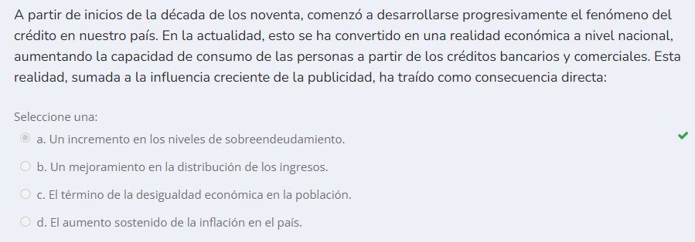

Slide 43
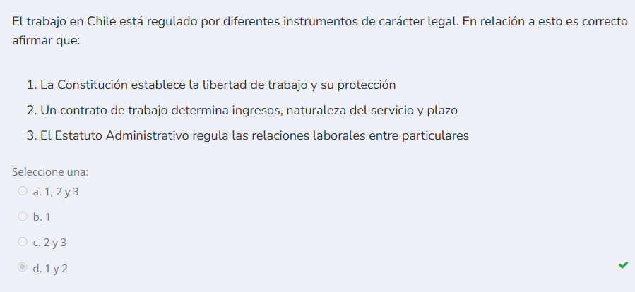

Slide 44
Las relaciones entre el Estado y el personal de los Ministerios, Intendencias, Gobernaciones y de los servicios públicos centralizados y descentralizados creados para el cumplimiento de la función administrativa, se regularán por las normas del Estatuto Administrativo.
Las relaciones laborales entre los empleadores y los trabajadores se regularán por el Código del Trabajo y sus leyes complementarias. Estas normas no se aplicarán a los funcionarios de la administración del Estado, centralizada y descentralizada, del Congreso Nacional y del Poder Judicial, ni a los trabajadores de las empresas o instituciones del Estado o de aquellas en que éste tenga aportes, participación o representación. Los trabajadores que presten servicios en los oficios de notarías, archiveros o conservadores se regirán por las normas de este código.

Slide 45
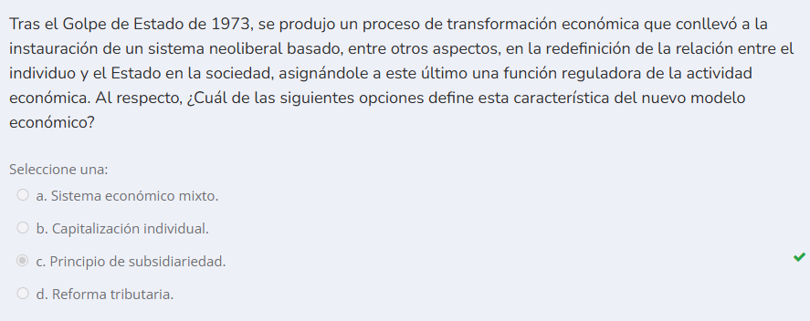

Slide 46
El concepto de Estado subsidiario moderno está vinculado con la corriente económica neoliberal de la Escuela de Chicago. Determina que al Estado no le corresponde absorber aquellas actividades que son desarrolladas adecuadamente por los particulares, ya sea personalmente o agrupados en cuerpos intermedios. El Estado sólo participa temporalmente en aquellos sectores económicos en los que los privados no puedan hacerlo por sus limitaciones o porque no les es rentable participar. Asimismo, el Estado debe abstenerse de intervenir en aquellas áreas en las que los individuos o grupos de la sociedad se basten por sí mismos. Por tanto, el Estado Subsidiario no se caracteriza sólo por reducir la participación del Estado en la vida económica y social, sino también por fomentar la participación privada en todas las esferas de la vida cotidiana (salud, educación, alimentación, vivienda).

Slide 47
“Hayek estimaba que el Estado democrático debe tener un papel limitado. Sólo un gobierno mínimo puede ser un gobierno decente, porque no existe ni pueden existir reglas generales para la asignación de beneficios particulares (...) Por lo tanto, las únicas funciones del Estado son el mantenimiento de la seguridad colectiva contra agresiones externas - el ejército - la preservación del imperio de la ley y del orden público - la policía - y la provisión de un número limitado de bienes públicos que no pueden ser eficientemente suministrados por el mercado”. Miguel Caminal, Manual de Ciencia Política, Madrid.
El texto citado resume el pensamiento del economista Friedrich von Hayek, uno de los artífices del nuevo modelo económico implantado en Chile durante la dictadura militar. A partir del análisis de la fuente, ¿cuál es el rol que debe tener el Estado dentro de este modelo?
Fiscalizador
Planificador
Subsidiario
Benefactor
DISTRACTOR
INCORRECTA
CORRECTA
INCORRECTA

Slide 48
ENSAYO N°3: EDUCACIÓN MEDIA
Historia, Geografía y Ciencias Sociales

Slide 49
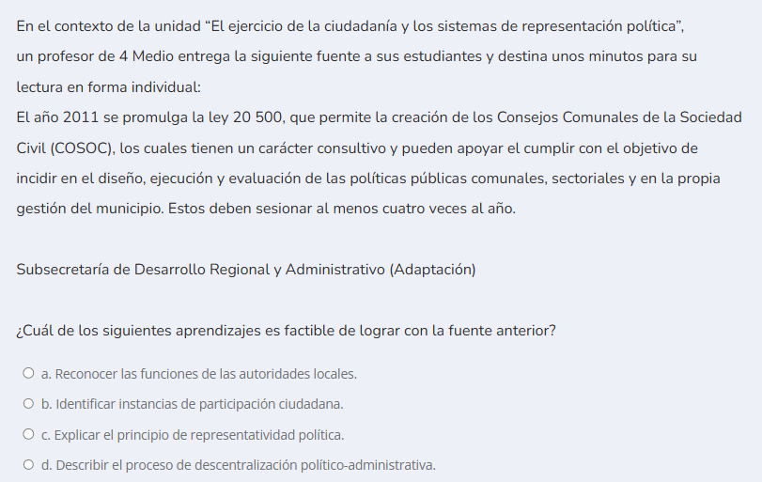
DISTRACTOR
CORRECTA
INCORRECTA
INCORRECTA

Slide 50
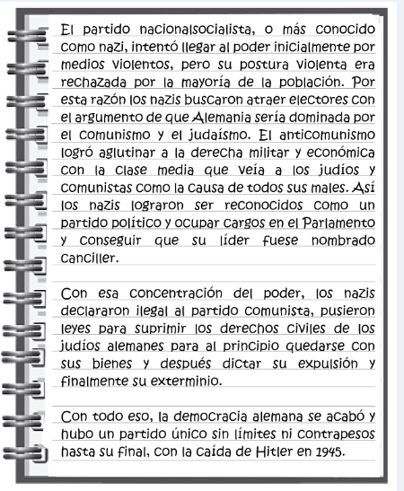
Una docente, durante una de las clases de la unidad “Los gobiernos totalitarios”, solicitó a sus estudiantes de 2° medio que respondieran en su cuaderno la siguiente pregunta: ¿Cómo un partido como el nacionalsocialista, que rechazaba la democracia y actuaba de manera violenta, llegó al poder a través de las urnas? Al momento de revisar la tarea, se encontró con la siguiente respuesta:
¿Qué dificultad se observa en la respuesta anterior, respecto del nivel de desarrollo del pensamiento histórico?
Existe un recuento de hechos aislados para explicar el desarrollo de un proceso
Existe una narración con estructura unicausal respecto del desarrollo de un proceso
Existe una exposición que carece de perspectiva historiográfica frente al desarrollo de un proceso
Existe una confusión temporal en la articulación de los hechos que conforman un proceso

Slide 51
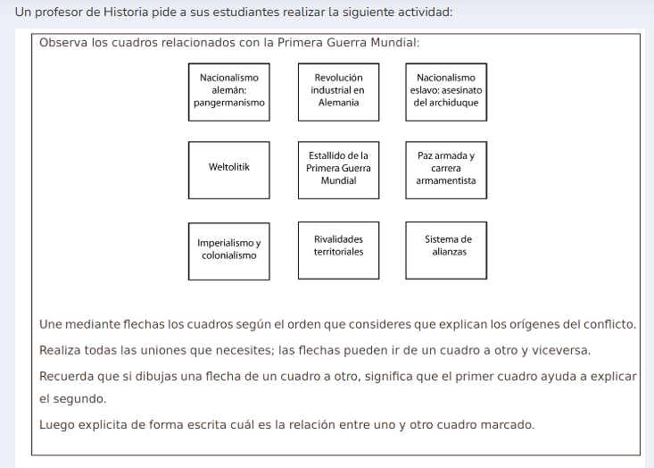

Slide 52
¿Qué objetivo de aprendizaje busca alcanzar la docente con la actividad descrita?
Establecer un análisis multicausal referido a la Primera Guerra Mundial
Determinar el contexto histórico del estallido de la Primera Guerra Mundial
Jerarquizar la importancia de los diferentes hechos que derivaron en la Primera Guerra Mundial
Secuenciar los antecedentes que condujeron al estallido de la Primera Guerra Mundial

Slide 53
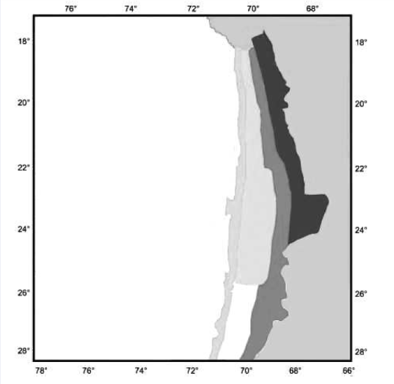
Un docente decidió que en las unidades de 1° medio se resalte el estudio del espacio geográfico, considerando distintas categorías de análisis. Elaboró ejemplos para cada una ellas, entre los cuales está el siguiente mapa:
¿Qué categoría de análisis espacial se ejemplifica con el mapa anterior?
Medioambiente
Área geográfica
Paisaje
Territorio

